Slide 1
Конкурс «PRO-педагог»
Номинация:
«PRO- этапы педагогического
становления»
презентацию выполнила:
Андронова Вероника Алексеевна,
социальный педагог, МАДОУ «Детский сад №23» г.Перми

Slide 2
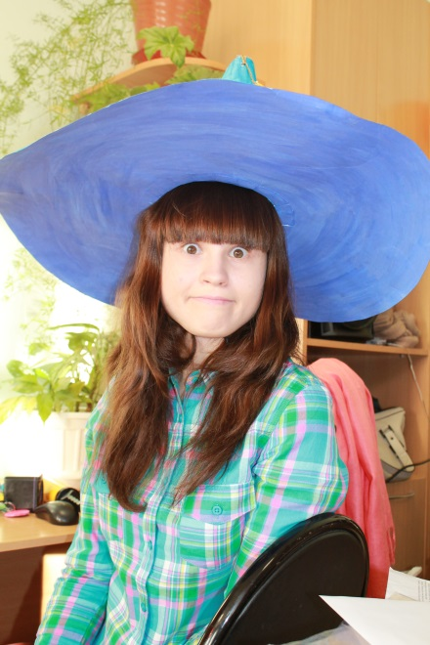
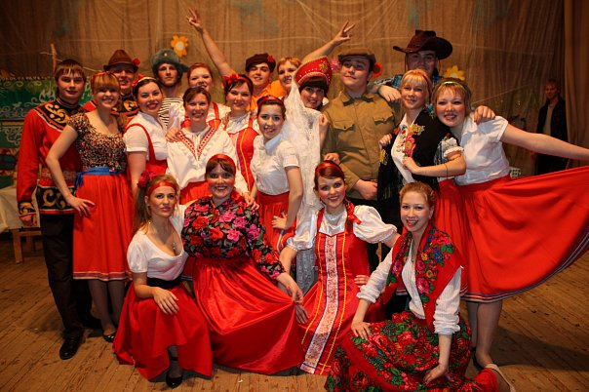
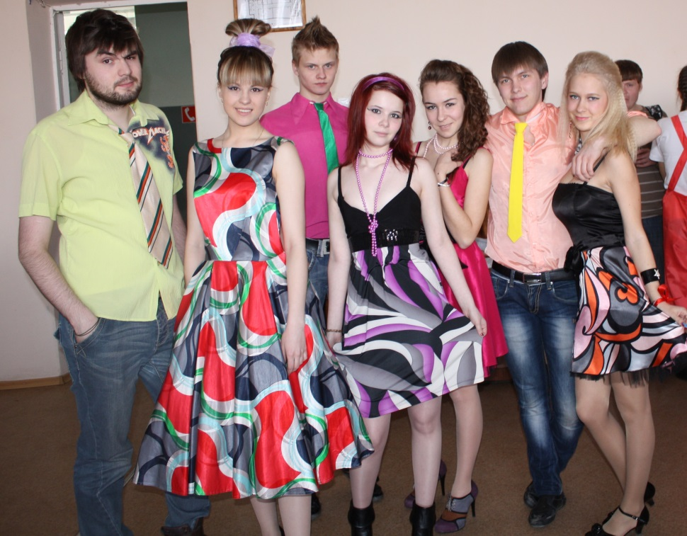
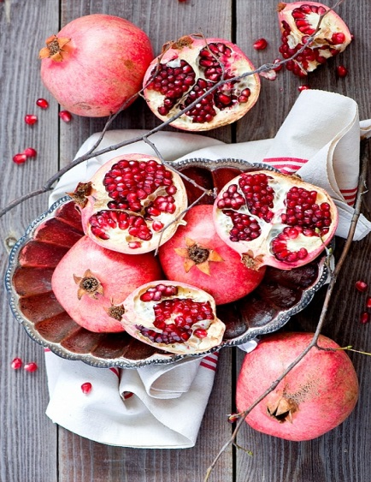
I ЭТАП: «ГРАНАТОВЫЙ КЛЮЧ К ПРОФЕССИИ ПЕДАГОГА»
Который открыл для меня увлекательный мир студенческой жизни;
Который помог поверить, что педагог это Достойно;
Который преображал учебные годы так, что я смогла увидеть и прочувствовать каждую грань педагогической профессии.

Slide 3
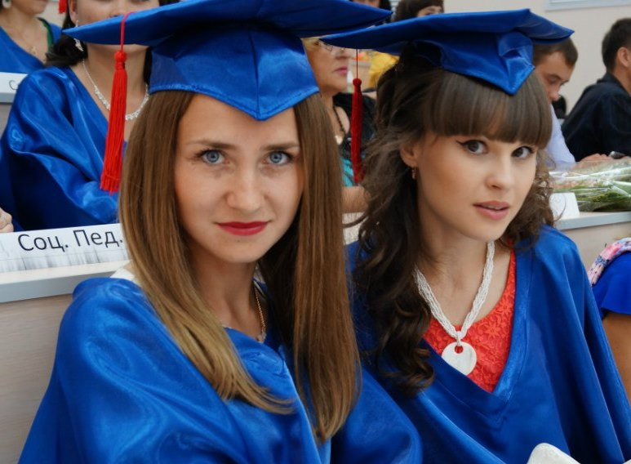
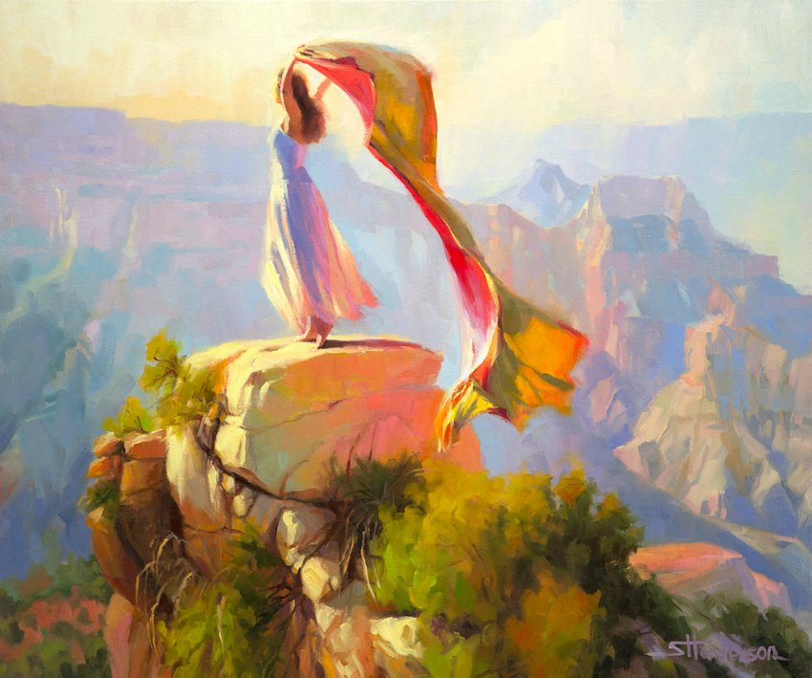
II ЭТАП: «ГЛАТОК ВОЗДУХА С ДИПЛОМНОГО ПЬЕДЕСТАЛА»
Дал ощущение того, что как педагог, я нужна этому миру и мой труд важен;
Дал осознать и принять тот факт, что становление и развитие своей личности, это навсегда;
Придал уверенности и степенности моему характеру.

Slide 4
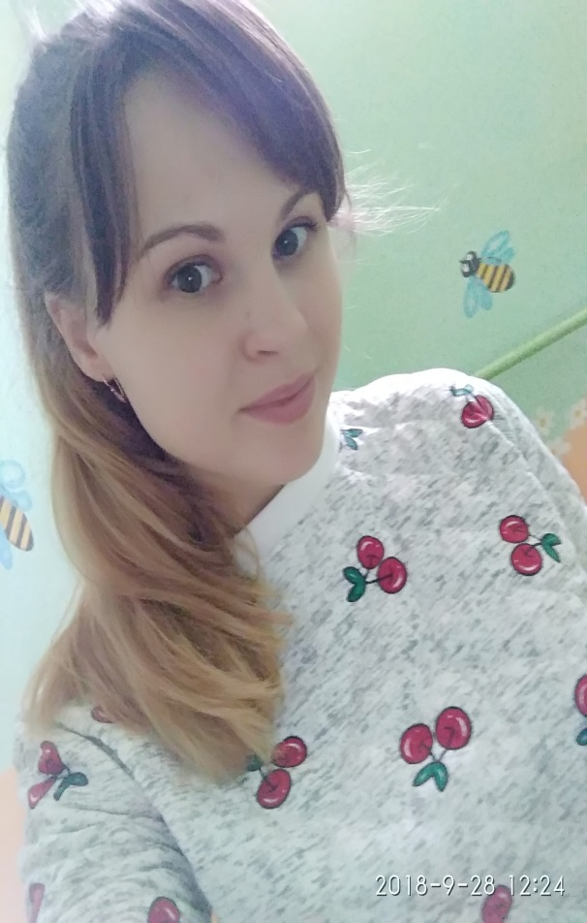
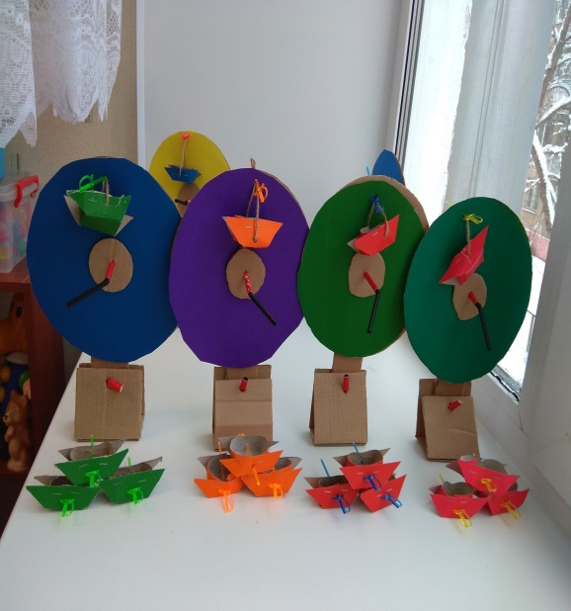
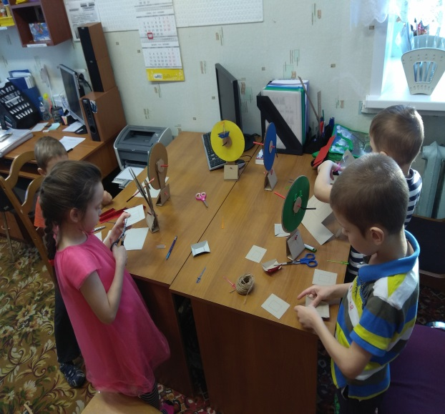
IIi ЭТАП: «в разгаре педагоГИческой жизни»
Сейчас, я полна сил и энергии, для трансформации своего мировоззрения;
Внутри меня разгорелся огонь драйва и задора, который вынуждает меня на участие в различных конкурсах, во всех и сразу.
Ещё подливает масло в огонь и мое стремление стать лучше, узнать еще больше, шагать в ногу со временем, быть востребованным и счастливым педагогом. Для этого я с удовольствием учусь на различных обучающих курсах.

Slide 5
Iv ЭТАП: «старец провожающий пылающий закат»
Это счастливый педагог, который на закате своего многогранного педагогического пути, сможет до последнего вздоха, передавать свои знания и умения новому поколению;
Это довольный педагог, который сможет быть гибким и успевать лавировать в бушующих волнах яркого и нового мира.
В завершении хочу сказать, словами из прочитанной недавно цитаты:
Был блеск и богатство, могущество трона,
Всемирная слава, хвала и почет…
И было кольцо у царя Соломона,
На нем была надпись: «И это пройдет!»
Данная цитата может стать весомой составляющей педагогической копилки в руках педагога, я в этом полностью уверена, а вы?

